Slide 1
Лагерь с дневным пребыванием «Герои нашего времени» МБОУ СОШ № 44 Безопасность на воде

Slide 2
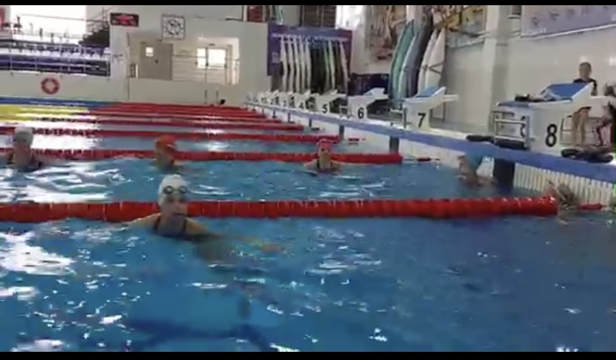
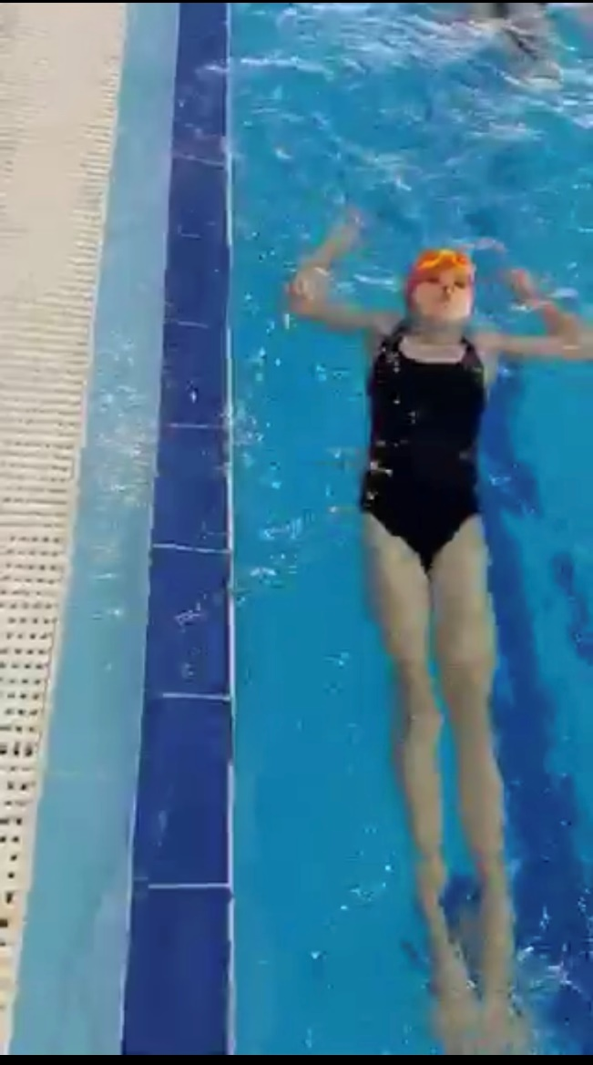
Выступление Яндышева Ю.И Тренировочные мероприятия на воде

Slide 3
Мероприятие «Профессор Почемучкин»правила поведения на водоёмах

